Slide 2
Tornando in dietro
nel tempo…

Slide 3
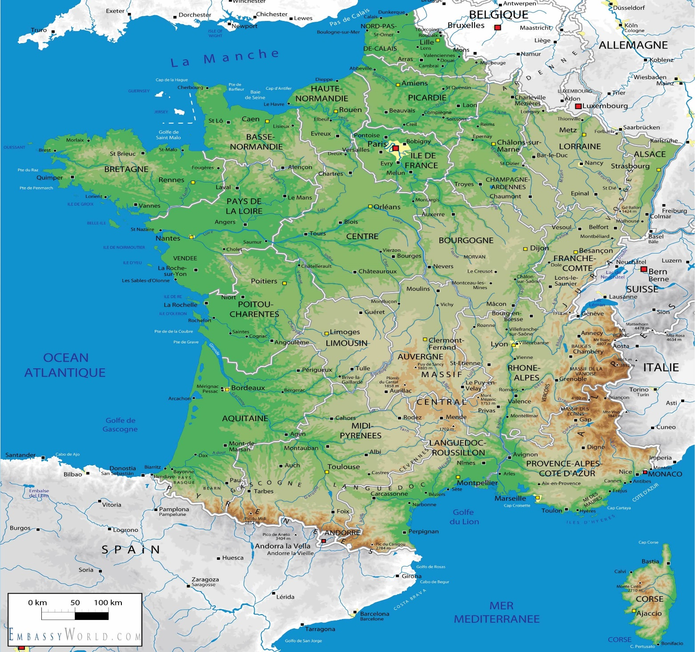
Nel 1807
Nacque a…
…Nizza…

Slide 4
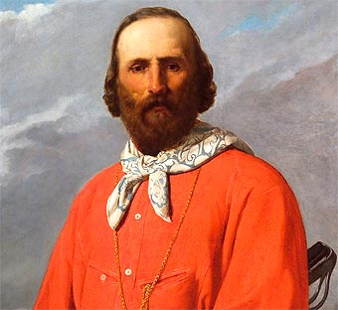
…Giuseppe
Garibaldi
Egli non amava gli studi, preferiva navigare

Slide 5
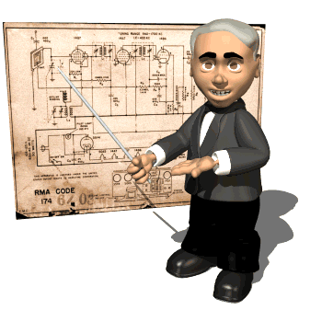
Dopo aver conosciuto un professore…

Slide 6
….egli all’età di 26 anni si convince che il mondo ha bisogno di libertà

Slide 7
Dopo il viaggio nel Mar Nero apprese le idee di Mazzini
Da quel momento capì…

Slide 8
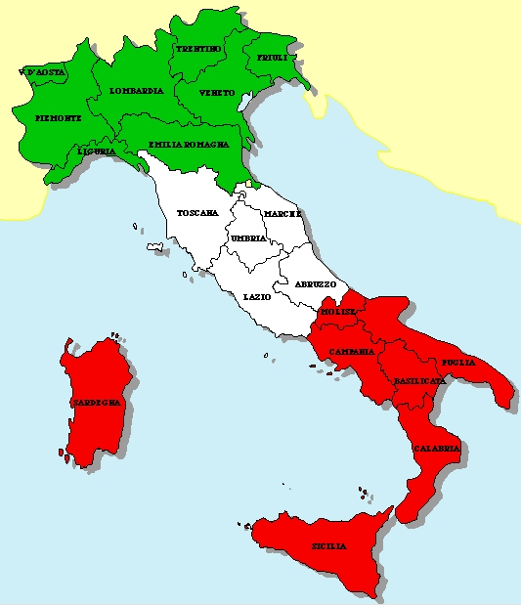
…che il suo obbiettivo era quello di unificare l'Italia

Slide 9
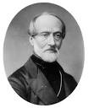
Mazzini
È stato un filosofo, politico, giornalista
Nato nel 1805 e morì nel 1872 in Italia
Indietro

Slide 10
Garibaldi
Con l’intenzione di…
diffondere le dottrine mazziniane
Partì così per il Sudamerica
di combattere per l’indipendenza Sudamericana

Slide 11
Garibaldi
da quel momento divenne per tutti un eroe, bellissimo per le donne (era un donnaiolo)

Slide 12
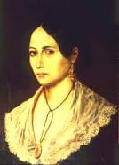
..qui incontra Anita e si sposeranno
Il 26 Marzo 1842
E avranno 4 figli

Slide 13
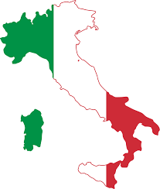
Egli quando tornò in Italia nel 48…
…Si trovò davanti a dei moti di indipendenza

Slide 14
Fece vari tentativi per salvare l’Italia mandando uomini nei territori di San Martino

Slide 15
dopo il quale la moglie (che lo seguiva in ogni battaglia) Morì di una malattia presa sicuramente durante le battaglie

Slide 16
Nel 1857
Trovò un rifugio nell’isola di Caprera

Slide 17
E dopo l’impresa dei mille…
Morì a Caprera il 2 Giugno 1882

Slide 18
Creato da…
Giulia Loi

